Slide 1
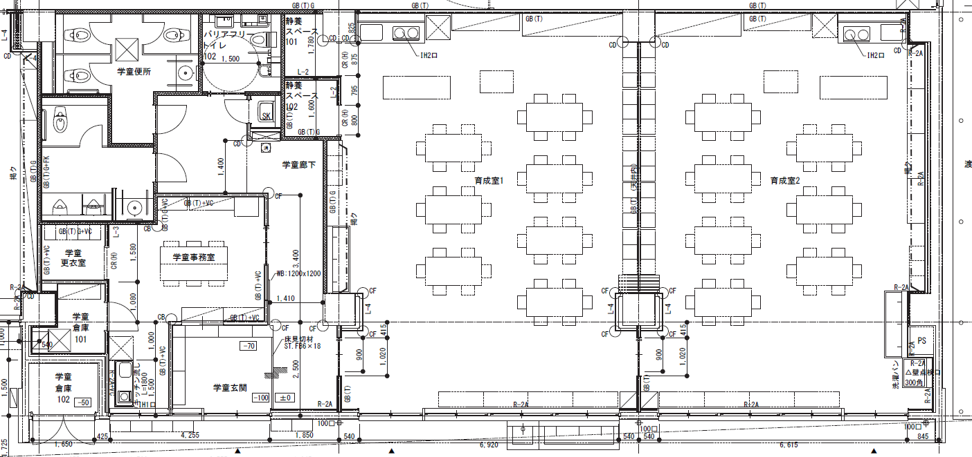
（仮称）稲城市第三小学校学童クラブ 平面図
育成室１
88.11㎡
育成室２
86.42㎡
更衣室
事務室
倉庫
靴箱
掃除用具入れ

